Slide 1
Presentación de proyecto
Cheap Deal
Equipo:
Alberto Espejo Labao, Programador.
David Fernández Díaz.
Ionut Turcu, Programador.
Javier Ramírez Aragón, Jefe programador.
José Carlos Gómez Vera.
Juan Álvaro Caravaca Seliva, Apoyo.
Manuel Jurado Pérez , Pruebas y testeo.
María Belén Verdugo Verdugo, Pruebas y testeo.
Miguel Ángel Fernández Somovilla.
Miguel Ríos Calle , Pruebas y testeo.

Slide 2
Contenidos
Introducción – El problema
El equipo y el trabajo en equipo
La solución
Actividades de Ing. Sw
  Requisitos
  Arquitectura
  Modelos
  Patrones/Principios
  Pruebas
Desarrollo/Despliegue
  Estrategias y herramientas
  Modelo de Implementación (qué es y qué no es real)
  Despliegue
Resultados
Conclusiones
2017-2018

Slide 3
Introducción – El problema
Encontrar productos y ofertas de grandes superficies en Internet puede ser una tarea tan sencilla como leer unas notificaciones en tu móvil. Pero, ¿cómo encontrar fácilmente los productos de los comercios locales?
2017-2018

Slide 4
Introducción – El problema
Sistema basado en la geolocalización de comercios cercanos que tienen a la venta productos con ofertas. Las ofertas cercanas al cliente tienen prioridad al consultarlas.
2017-2018

Slide 5
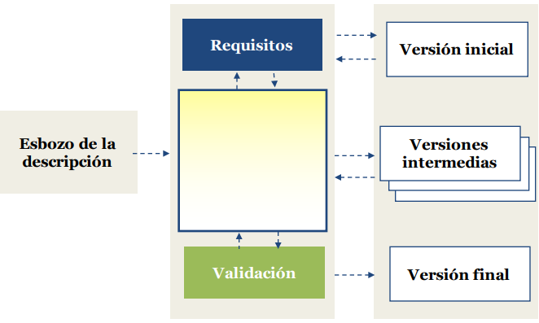
Equipo y trabajo en equipo
Para la organización hemos decidido tomar una estrategia de desarrollo incremental. Hemos separado el grupo en dos equipos: 3 personas se han dedicado al código y otras 3 personas se han dedicado a las pruebas. Otros integrantes del grupo han tenido una participación menor o ínfima.
2017-2018

Slide 6
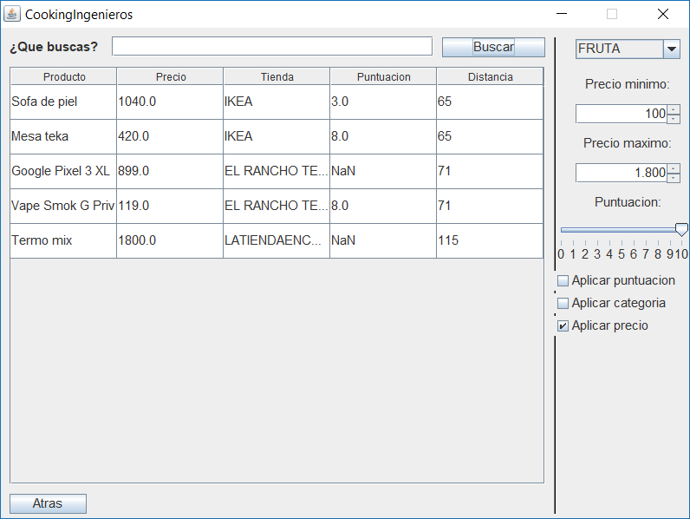
Solución
El programa permite al cliente realizar búsquedas de ofertas por nombre de producto, rango de precio, categoria o por puntuación. Se le mostrarán las ofertas relacionadas por orden de proximidad.
2017-2018

Slide 7
Requisitos principales
- Permite el registro de una empresa y cliente.
- Los clientes tienen la capacidad de buscar un producto en concreto.
- Los productos deben aparecer ordenados por proximidad.
- Las empresas pueden registrar una oferta de un producto.
- La respuesta del sistema debe ser en tiempo real.
- Los administradores se encargarán de moderar el mal uso de la aplicación.
2017-2018

Slide 8
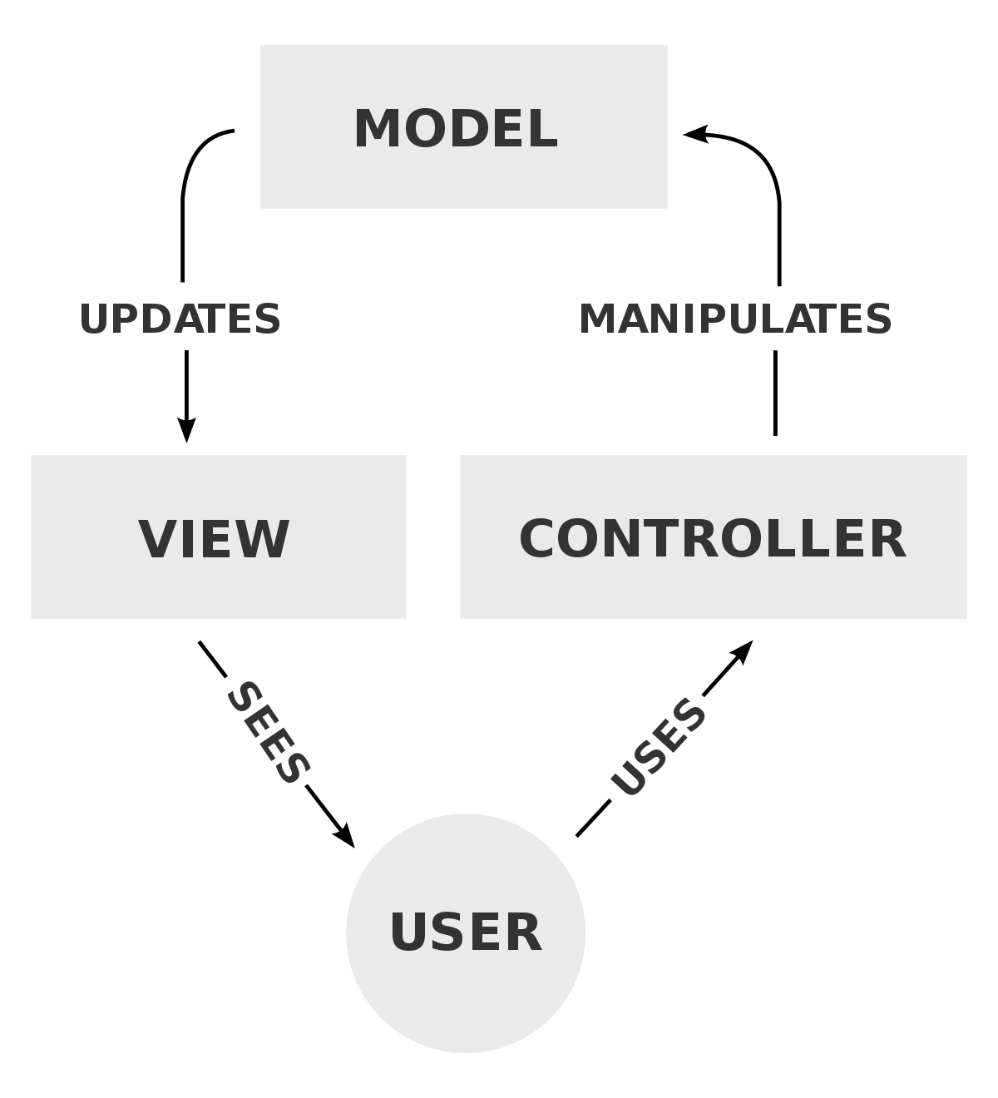
Arquitetura
Arquitectura sencilla: el funcionamiento de la aplicación sigue el modelo cliente-servidor, mientras que el código está distribuido bajo el patron modelo-vista-controlador.
2017-2018

Slide 9
Principios
Hemos seguido varios principios como el de Responsabilidad propia.
En cuanto a la interfaz hemos aplicado el principio de segregación de interfaces.
2017-2018

Slide 10
Pruebas
En JUnit, para la verificación de los diferentes test hemos utilizado una variedad de asserts, mayoritariamente assertNotNull y assertNull.
En cuanto a Mockito, las pruebas realizadas son de comprobación del funcionamiento de nuestro sistema, por lo que usamos verify.
2017-2018

Slide 11

Predesarrollo
Para los requisitos, los diagramas de uso, diagrama de clases, así como los casos de uso de la aplicación hemos empleado el software MagicDraw.
2017-2018

Slide 12

Desarrollo
Hemos desarrollado una aplicación 100% en Java utilizando como entorno de desarrollo Eclipse, junto con el plugin WindowBuilder y las librerías de pruebas JUnit y Mockito.
2017-2018

Slide 13
Clases principales
- Cliente: Guarda datos como el usuario, contraseña, opiniones, etc...
- Oferta: Tiene el id de cada oferta, nombre del producto, el precio original y el descontado, una descripción y las categorías del producto.
- Opinión: se relaciona con las tiendas y ofertas y almacena un comentario con una valoración numérca.
2017-2018

Slide 14
Clases principales
- Tienda: guarda todas las ofertas disponibles en una tienda concreta y toda la información referente a la misma, como dirección, nombre y horario.
- Ordenación: Esta clase se encarga de ejecutar el algoritmo de ordenación por proximidad al usuario de las ofertas y tiendas. Admite varios filtros:
· Por nombre
· Por rango de precios
· Por categoría
2017-2018

Slide 15
Limitaciones
Al no disponer de experiencia con diferentes tecnologías ni recursos humanos o tiempo para integrarlos en el proyecto, la aplicación se ha visto reducida a una demo.
La demo no dispone de elementos que estarían en la versión release, como una base de datos, la gestión de tiendas y clientes, cuentas de empresa, administradores que moderen la plataforma, etc.
Todavía en desarrollo: versión apk para ejecutar la aplicación en Android.
2017-2018

Slide 16
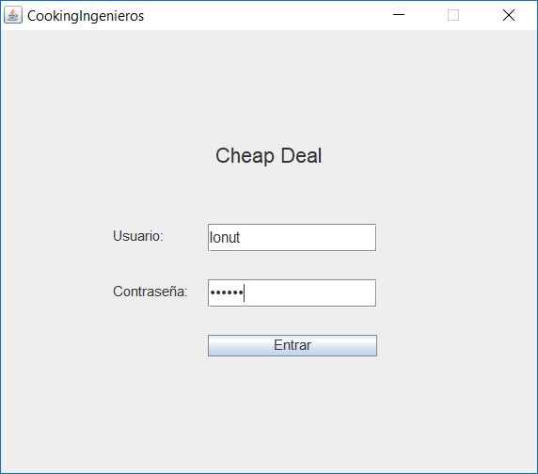
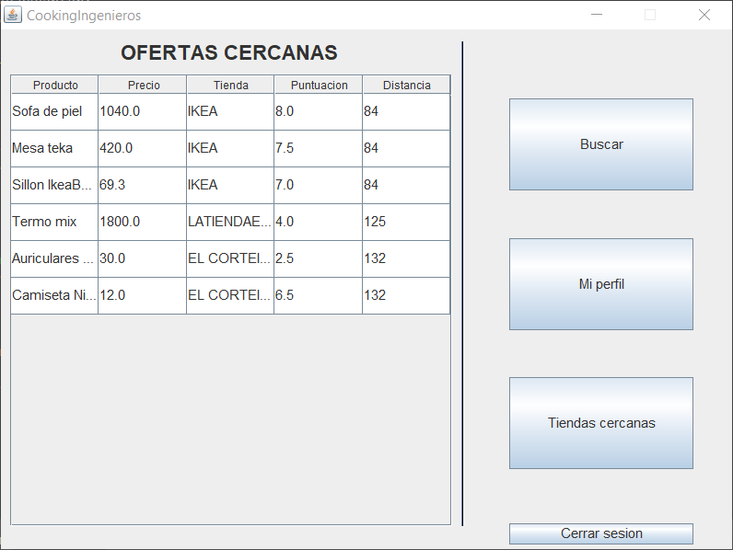
Interfaz
La interfaz se ha desarrollado con el plugin WindowBuilder de Eclipse. Es una interfaz simple donde podemos ver el perfil del usuario, realizar búsquedas de las ofertas y tiendas más cercanas, además de las opiniones sobre estas. Al iniciar el programa, tenemos que realizar un log in.
2017-2018

Slide 17
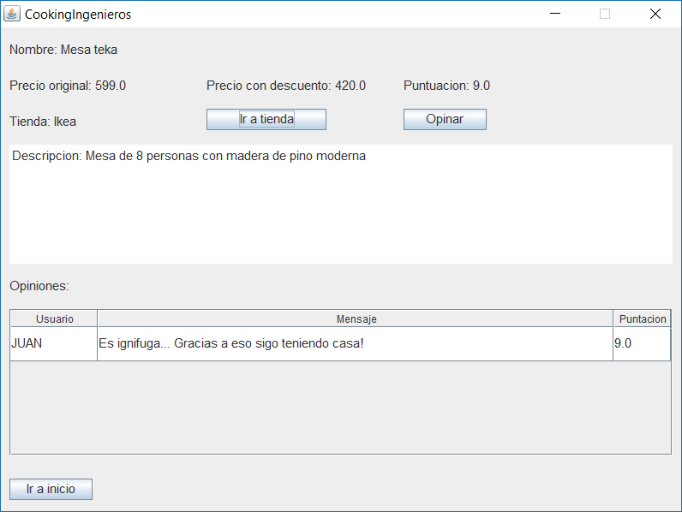
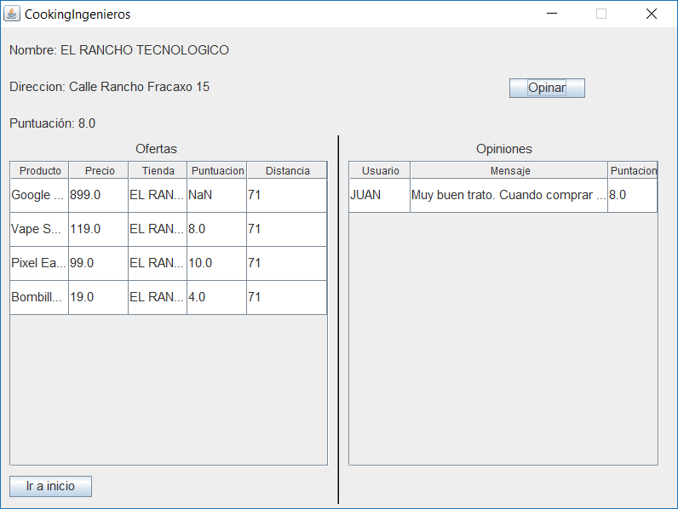
Resultado
Una aplicación fácil de utilizar con la que podemos hacer búsquedas de las ofertas cercanas, filtrar estas búsquedas, consultar las ofertas y tiendas y opinar sobre ellas.
2017-2018

Slide 18
Conclusiones
Hoy en día es difícil estar al tanto de todas las ofertas, y más de las ofertas cercanas a ti de locales pequeños. Esta aplicación podría facilitar mucho la búsqueda de lo que deseas de la forma más rápida posible, fomentando el negocio local.
El trabajo realizado ha sido óptimo teniendo en cuenta los pocos recursos disponibles. Finalmente hemos conseguido alcanzar el objetivo esperado en una interfaz básica pero sencilla.
2017-2018

